Slide 1
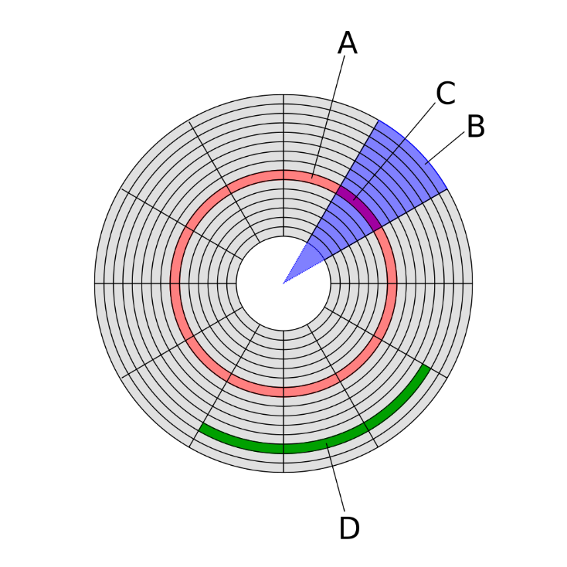

แก้ไขครั้งล่าสุดเมื่อวันที่ 10 พฤศจิกายน 2567
File-System Interface
File คือ uniform logical view of stored information
mapped to physical devices
File Attributes
Name
Identifier (id)
Type
Location
Size
Protection
Timestamps (created, last modified, last use)
User identification (owner)
physical device อาจจะไม่ uniform

Slide 2
File Operations
Creating a file
Writing a file
Reading a file
Repositioning within a file (seek - not involve any actual I/O)
Delete a file
Truncating a file (erase the contents of a file, but keep its attributes)
Appending, renaming, and copying
Open-file table contains all information about open files.
Per-process table tracks all files that a process has open.
System-wide table contains process independent information.
open() returns a pointer to the file in open-file (per-process) table.
close() removes the entry in per-process table and
decrease file-open count in system-wide table.
มี 1 table ต่อ 1 process
มี 1 table ต่อ 1 OS

Slide 3
Information associated with an open file
File pointer
File-open count
Disk location of the file
Access rights
System-wide table
Storage
File A
File-open count
Disk location
P1
P2
File A
File A
File pointer
Access rights
Per-process table
Per-process table

Slide 4
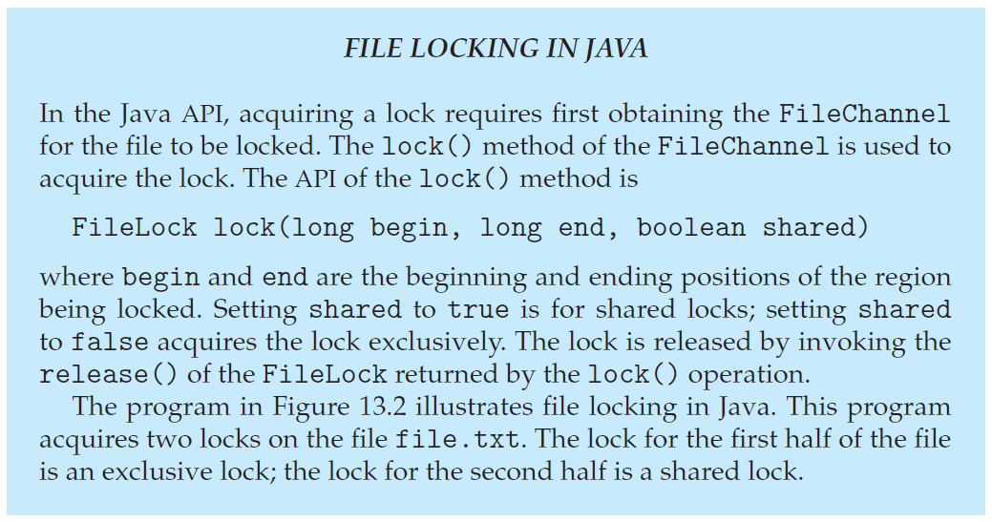
ของจริงจะเพี้ยน ๆ จากนี้นิดหน่อย
เข้าใจว่าผู้แต่ง simplify มา
มีทั้งแบบ synchronous (blocking) และ asynchronous (non-blocking)
Shared (r) several processes can acquire the lock concurrently.
(ถ้ายัง shared lock อยู่ ห้าม exclusive lock)
ใช้สำหรับ reader
Exclusive (w) only one process at a time can acquire such a lock.
(ถ้ายัง exclusive lock อยู่ ห้าม shared/exclusive lock)
ใช้สำหรับ writer

Slide 5
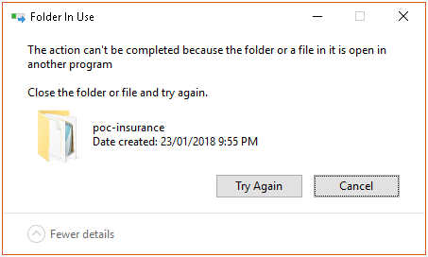
Mandatory vs. Advisory Locking
Mandatory OS ensures locking integrity.
Advisory it’s up to software developers (acquired & released).
Windows mandatory locking
Linux advisory locking

Slide 6
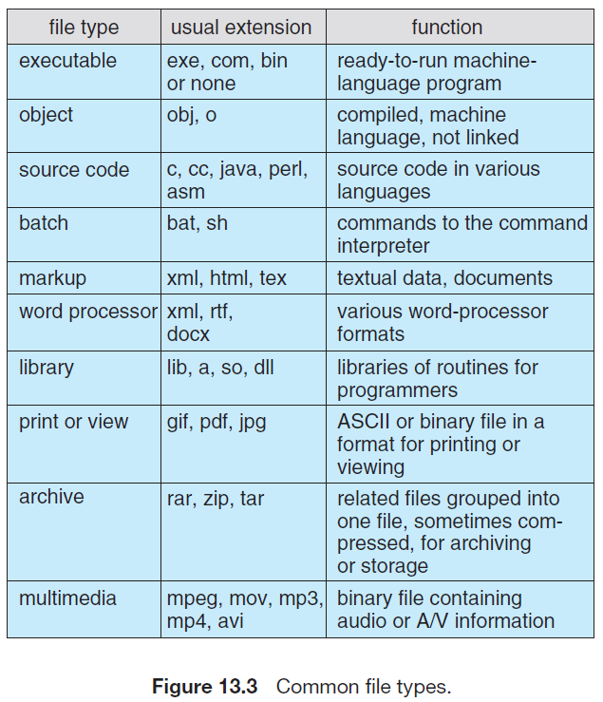
File Types

Slide 7
Magic number
ไฟล์บน Linux ไม่จำเป็นต้องมีนามสกุล (extension)
ดูจาก magic number
od -h --endian=big file.ext
EXE 7F 45 4C 46
PNG 89 50 4E 47 0D 0A 1A 0A
https://en.wikipedia.org/wiki/List_of_file_signatures

Slide 8
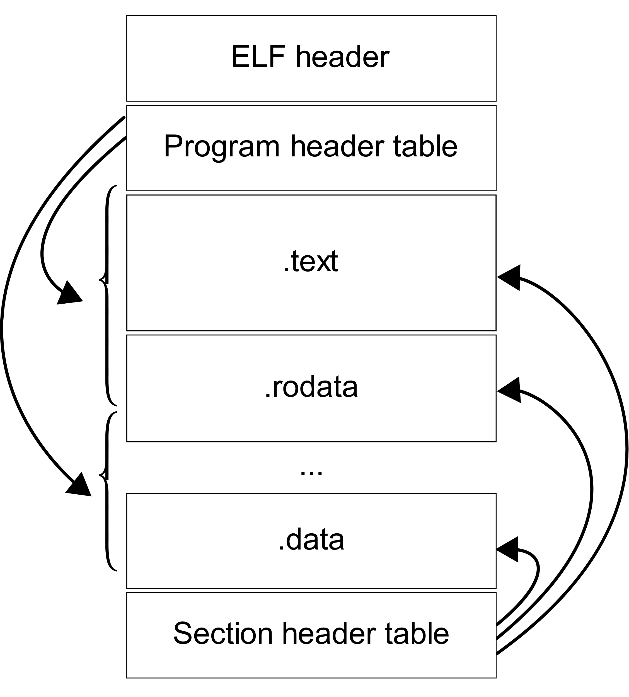
File Structures
OS ส่วนใหญ่จะมี file structures ให้น้อยที่สุด ลองดูตัวอย่าง file structure
ของ executable files บน Linux เมื่อสั่ง execute ไฟล์นี้ OS จะต้องตรวจสอบ file structure ก่อนว่าถูกต้องหรือไม่ ถ้าเป็นไฟล์อื่น ๆ ก็ไม่ต้องตรวจสอบ (ง่าย)
แต่ละส่วนของไฟล์ exe จะถูกโหลด
ลง memory ที่ตำแหน่งต่างกัน
https://en.wikipedia.org/wiki/Executable_and_Linkable_Format

Slide 9
Internal File Structure
Linux ไฟล์ คือ a stream of bytes
Logical record size = 1 byte
ปัจจุบันอุปกรณ์ที่ใช้เก็บข้อมูลนิยมแบ่งพื้นที่เป็น block (sector)
Physical block size = 512, 1K, 2K, 4K ขึ้นกับฮาร์ดแวร์ที่ใช้
Packing technique เป็นวิธีการเก็บ logical records ลงบน physical blocks ใช้ซอฟต์แวร์ทำได้ง่าย ๆ
Logical
records
Packing
technique
Physical
blocks
มีหลายวิธี รอดูในบท
file-system
implementation

Slide 10
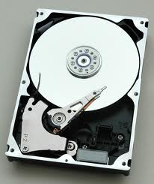

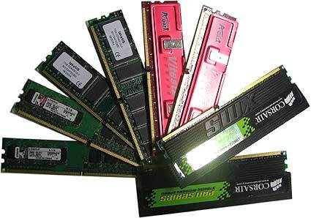
File Access Methods (ไม่เกี่ยวกับ physical devices)
Sequential Access (ถึงแม้ว่า device อาจจะเป็น random access)
to access record n, must access record n – 1
Direct Access
fixed-length logical records
Other Access Methods
indexing
ISAM (Index sequential-access method, IBM)
AAA\n
BBBBB\n
CCCC\n
DDDDDD
AAA□□□□□□□
BBBBB□□□□□
CCCC□□□□□□
DDDDDD□□□□
Variable length
Fixed length
Sequential access
หน่วยความจำ เป็น random access
HD อนุโลมว่าเป็น random access

Slide 11


Indexing

Slide 12
Indexing
1 record = 10 bytes (UPC) + 6 bytes (price)
รหัสสินค้า
ราคา
1 block = 1,024 bytes
64 records (64 x 16 = 1k)
10 bytes
พยายามออกแบบให้ block
เป็นจำนวนเท่าของ physical block
Index
Total
2,000 records
20,000 bytes
(in memory)
Binary search
ค้นหาว่าของที่ต้องการอยู่ใน block ไหน แล้วค่อยไป sequential search
ใน block นั้น แค่ 64 records
Total 2,000 blocks
2,000 × 64 = 128,000 records
(in disk)
Sorted by UPC
(universal product code)

Slide 13
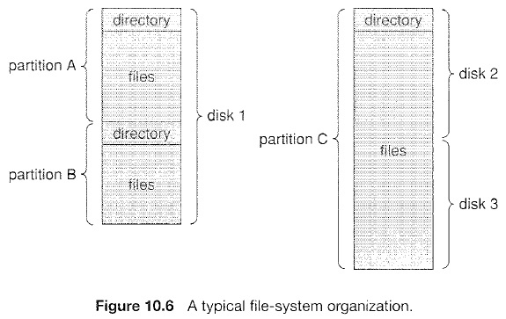
Directory and Disk Structure
directory
กระจายอยู่ใน
disk 2 & 3
volume
ทำ partition ก่อน
แล้วเปลี่ยน partition เป็น volume
เช่น drive C และ D ของ Windows
(directory เกิดขึ้นเมื่อสร้าง file system)
เอาดิสก์ (partition) หลาย ๆ ตัว
มารวมกันเป็น volume ได้
เช่น LVM ของ Linux

Slide 14
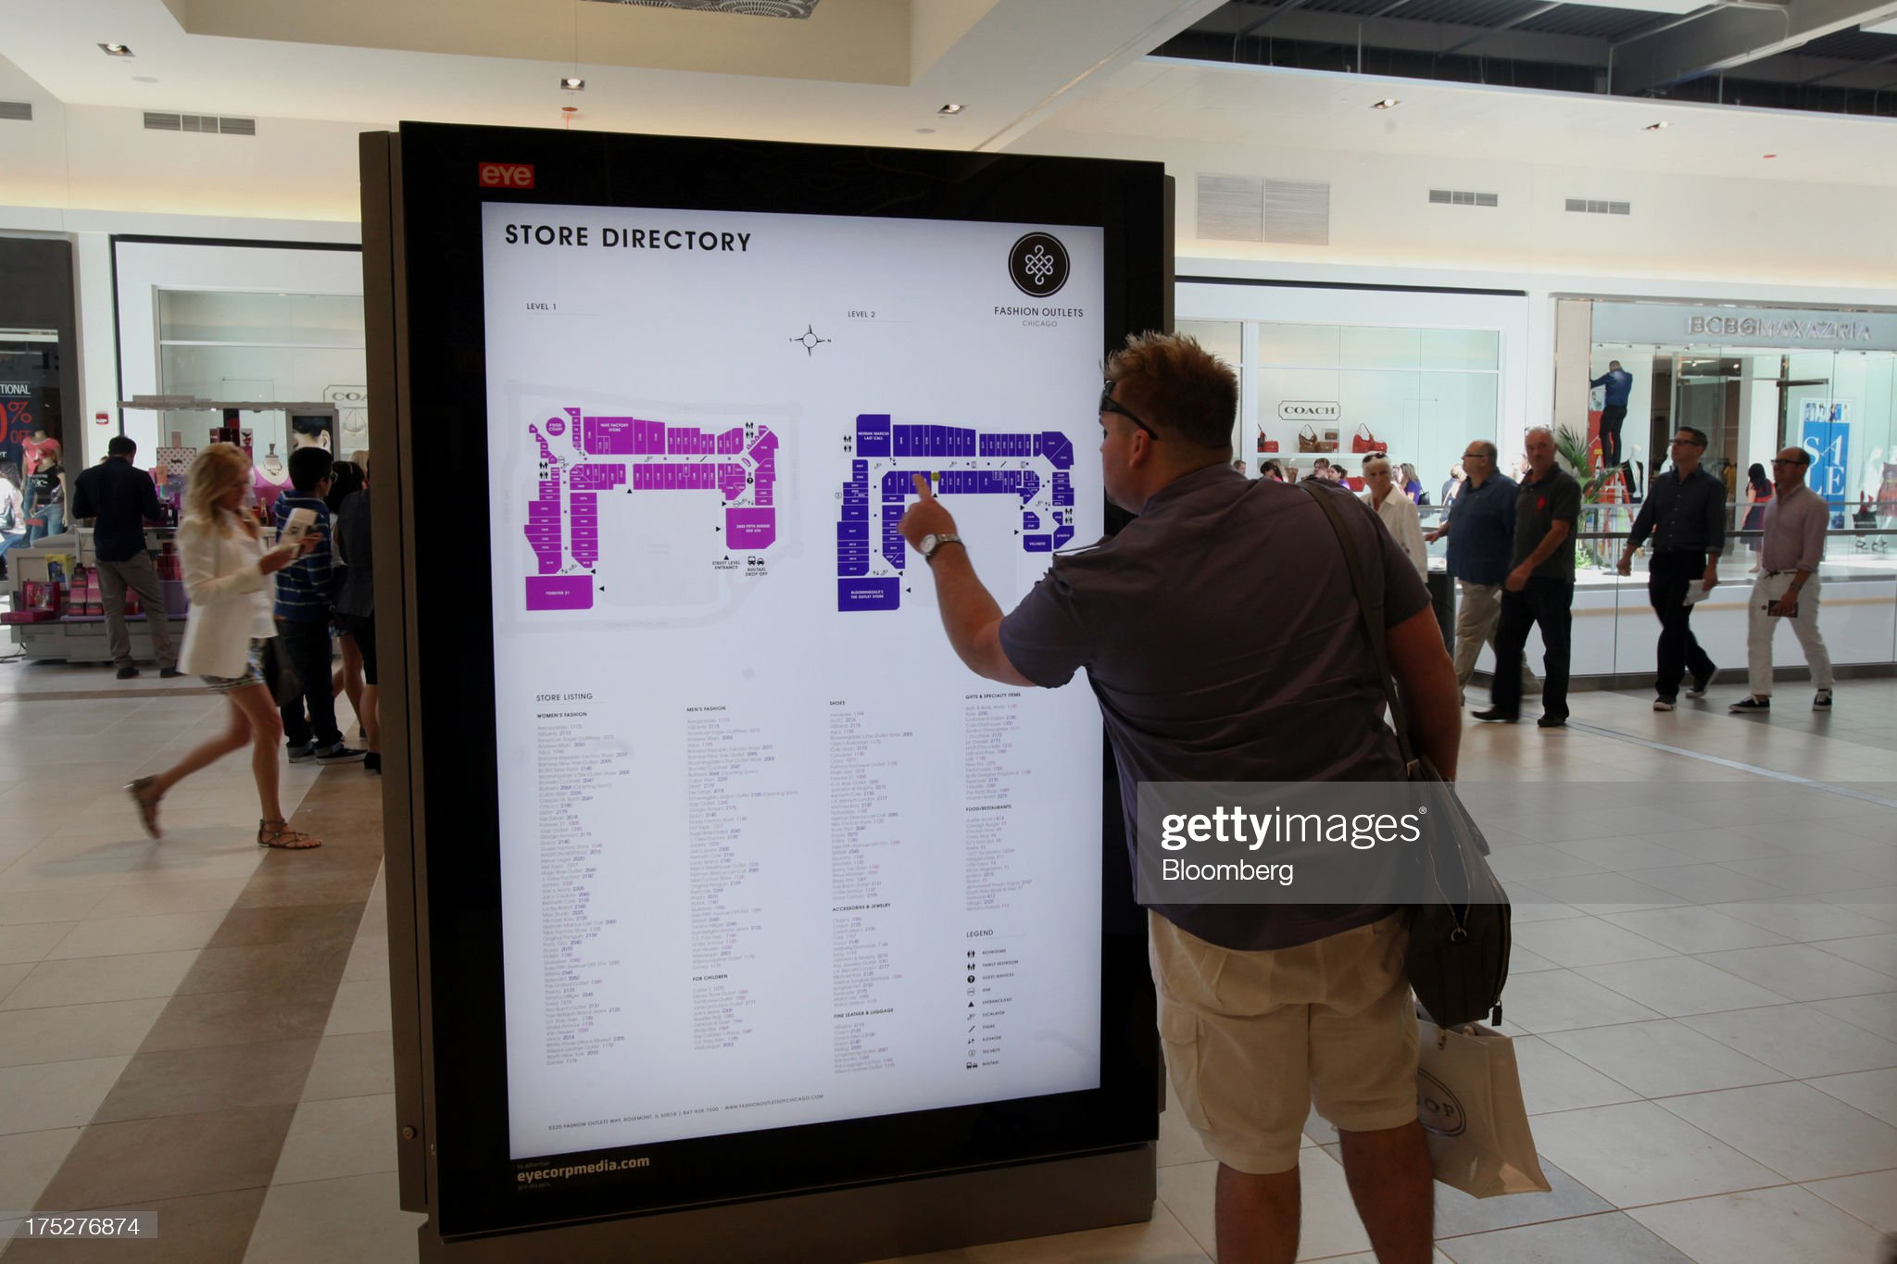

Slide 15

Partition a logical division of a disk
Partition เป็นการแบ่งพื้นที่ดิสก์ไว้เฉย ๆ
ในกรณีทั่วไป #disk : #partition = 1 : 1
Volume a logical assembly of one or more partitions
OS จะใช้ file system ได้ ต้อง mount ก่อน เพื่อให้ได้ volume
(1 volume ติดตั้งได้แค่ 1 file system เท่านั้น)
ในกรณีทั่วไป #volume : #partition = 1 : 1
Directory a file system cataloging structure which contains references
to other computer files, and possibly other directories.
มี directory ซ้อน directory ได้ (directory ≈ folder)
https://en.wikipedia.org/wiki/Volume_(computing)

Slide 16
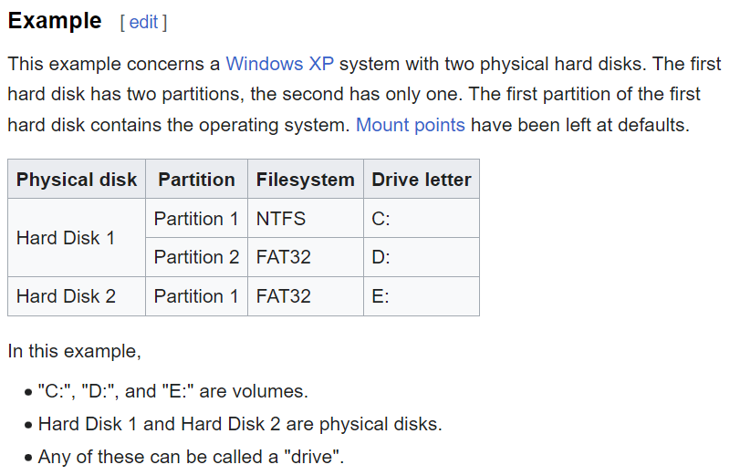
Disk
แบ่งพื้นที่ดิสก์
เหมือนกั้นห้อง
Partition (physical drive)
เปลี่ยน raw partition
ให้พร้อมติดตั้ง file system
Volume (logical drive)
ติดตั้ง file system
ลงไปบน physical volume
File system
ปกติจะทำแค่ 2 steps คือ
1. create a partition (fdisk)
2. make a file system (mkfs)
การสร้าง volume จะรวมไปกับขั้น 1 หรือ 2 (?)

Slide 17
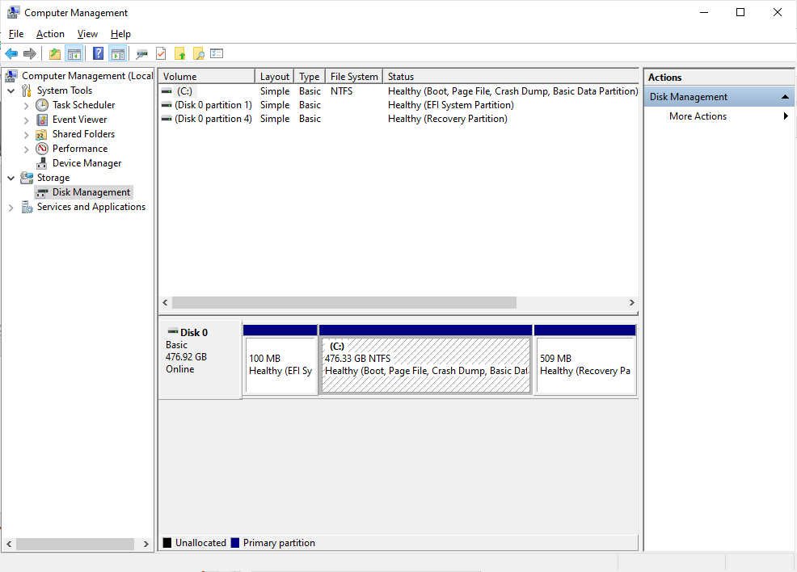
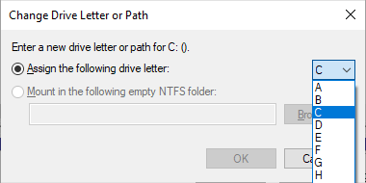
กำหนด drive letter ให้แต่ละ volume ได้ เช่น A B C D E
(ต้องเป็น volume ที่มี file system แล้ว)

Slide 18
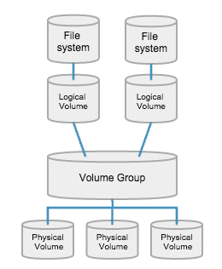
Logical Volume Management (Linux)
ใน Linux เวอร์ชันก่อน file system จะอยู่บน physical volume ไม่ต้องมี logical volume ปัจจุบันทำได้ 2 แบบ
ประโยชน์
- สร้าง logical volume ที่ใหญ่กว่า disk ได้ เช่น 100 TB
- logical volume ทำ resize ได้ง่ายกว่า
Linux เมื่อสร้าง partition แล้วต้องสร้าง physical volume ด้วยคำสั่ง pvcreate
เพราะเราต้องการแค่ physical volume เปล่า ๆ
ที่ยังไม่มี file system
p1
p2
p3

Slide 19
Directory Overview
Symbol table (file names → directory entry)
Basic operations on a directory
Search for a file
Create a file
List a directory
Rename a file
Traverse the file system เช่น dir /s (Windows) หรือ ls -R (Linux)

Slide 20
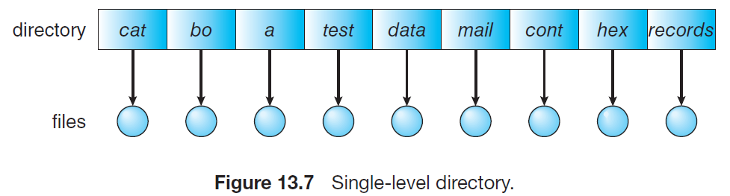
Single-Level Directory
ชื่อไฟล์
ตำแหน่ง
ของไฟล์
Limitations
when the number of files increases
when the number of user increases
naming collision (unique-name rule is violated)

Slide 21
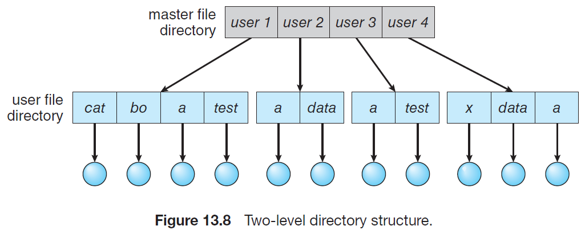
Two-Level Directory
The first level (master file directory) separates users.

Slide 22
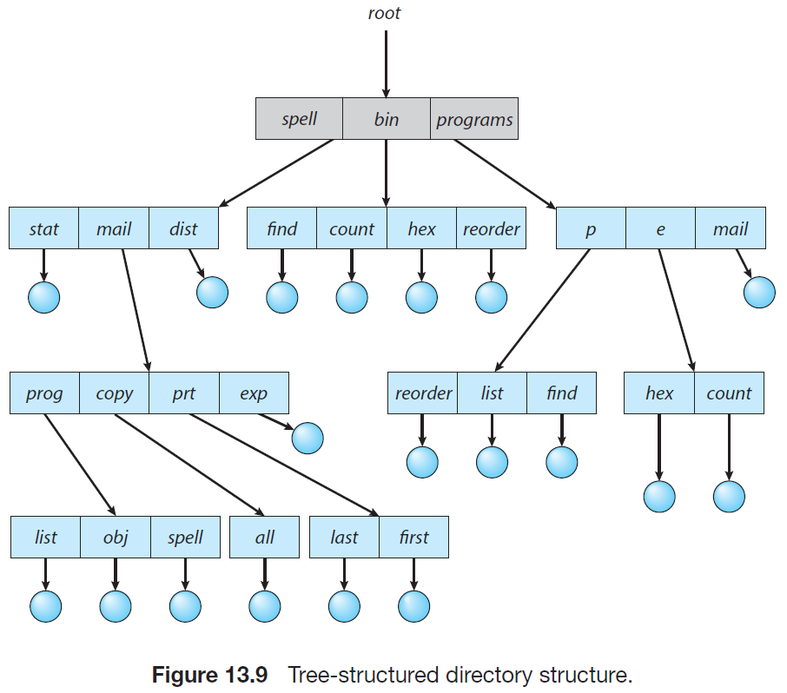
Tree-Structured Directory
Users can manage their own subdirectories.

Slide 23
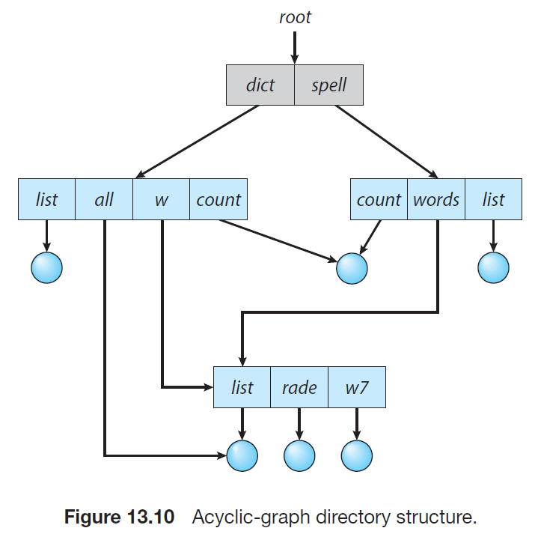
Acyclic-Graph Directory
Linux
- hard link ใช้คำสั่ง ln (รูปนี้)
- soft link ใช้คำสั่ง ln -s (รูปถัดไป)
บางครั้งเราก็ต้องการให้ 2 folders/files
ชี้ไปที่ folder/file เดียวกัน เช่น
เพื่อแชร์ระหว่าง 2 แอปพลิเคชัน
จะได้ไม่ต้องมี 2 ก็อปปี้ หรือเพื่อความสะดวก
เช่น c:\doc ชี้ไปที่ My Documents

Slide 24
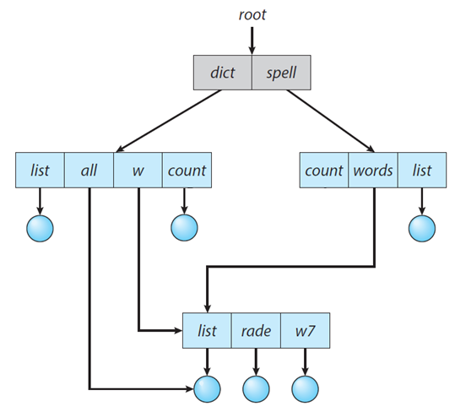
symbolic link
(หรือ soft link)
ระบุ path ห้ามย้าย

Slide 25
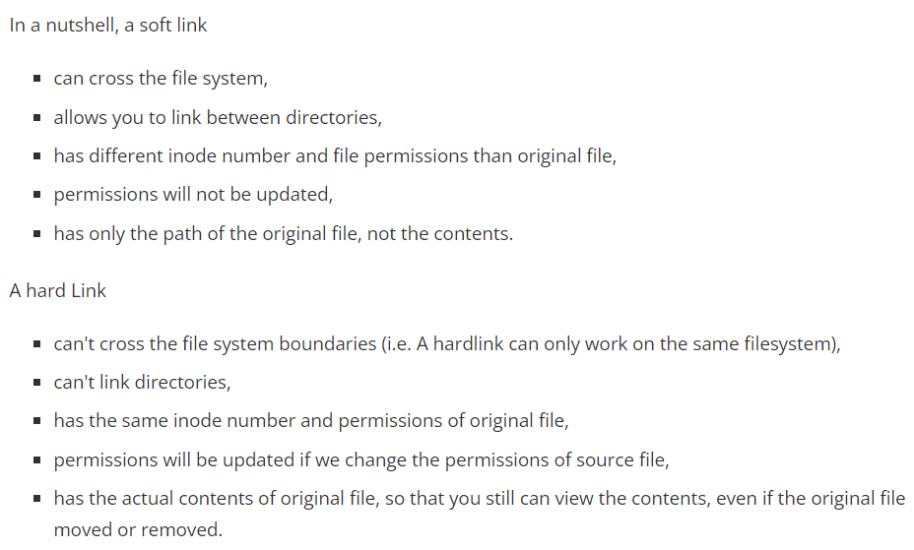
https://ostechnix.com/explaining-soft-link-and-hard-link-in-linux-with-examples/

Slide 26
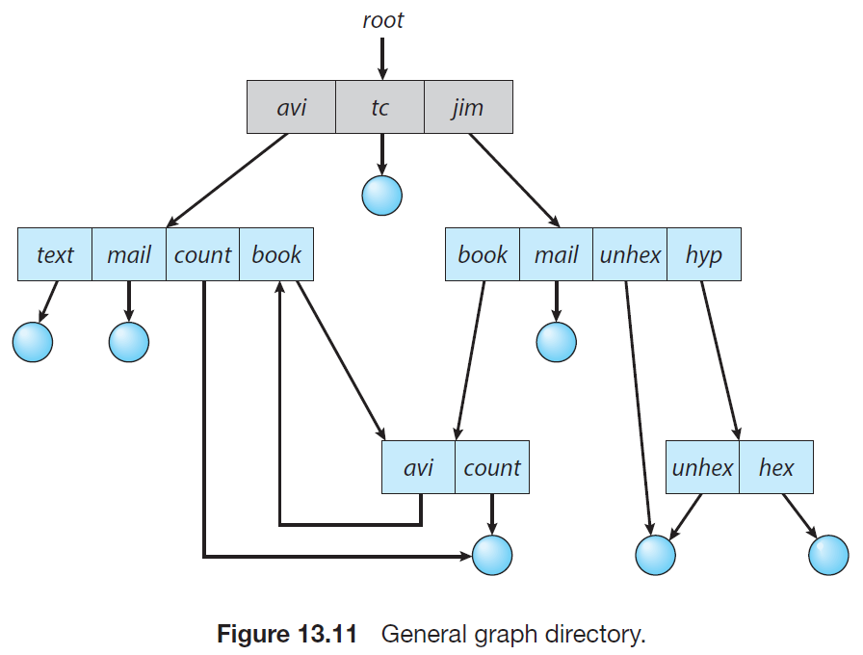
General Graph Directory
มี loop ได้ อาจจะเกิดจากไวรัสหรืออุบัติเหตุ เช่นทำ soft link พลาด

Slide 27
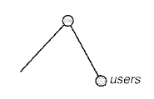
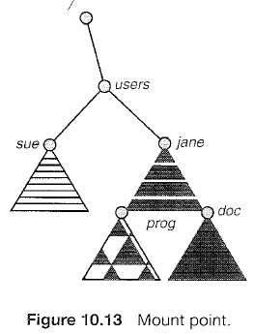
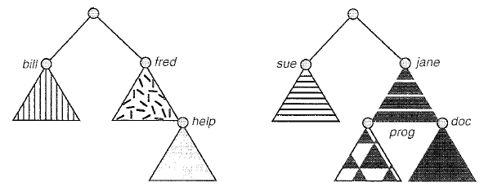
File-System Mounting
A file system must be mounted before it can be available to processes.
volume 1 ที่ติดตั้ง OS เริ่มต้นที่ /
unmount volume 2
mount volume 3
volume 2
volume 3
คำสั่ง mount เป็นของ Linux และ Windows 7 ขึ้นไป ทำให้ Windows ไม่ถูกจำกัดจำนวนดิสก์แล้ว เดิมมีดิสก์ได้แค่ A-Z เพราะต้องเป็น drive letter เท่านั้น ปัจจุบัน mount ที่โฟลเดอร์ก็ได้
ตัวอย่างการใช้ flash drive บน Linux
พอเสียบ flash drive แล้ว OS จะ mount ให้อัตโนมัติ
เช่น อยู่ที่ /media/flashdrive_name
Windows ให้อยู่ที่ drive letter ใหม่

Slide 28
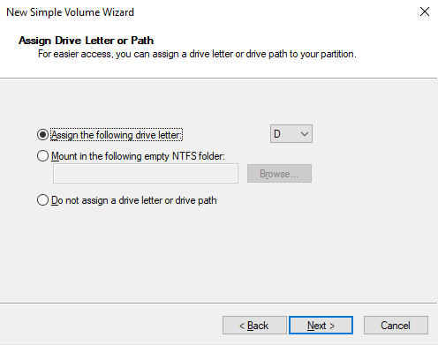
เพิ่ม disk ใหม่ (volume ใหม่) บน Windows

Slide 29
/ ใช้ space ของ
volume 1
Linux
device ทุกอย่าง เช่น printer, usb port ต้อง mount ก่อน
แล้วจะอ่านเขียนได้ เหมือนไฟล์ปกติ
/home
ใช้ network
file system
/home/tom
ใช้ volume 2
/home/bob
ใช้ volume 3
/home/joe
ใช้ volume 4
NAS
แต่ละ volume ใช้ file system ต่างกันได้
Windows
A
B
C
D
…………
Z
ข้อดีของ first level แรกเป็น letter คือ user-friendly แต่ข้อเสียคือมันมีแค่ A - Z เท่านั้น เพิ่มไม่ได้ (26 drives)
Windows เริ่มจาก drive C เพราะยุคแรกมี drive A, B
สำหรับ floppy disk 5” และ 3.5” แล้วเลิกใช้ไป
Windows: maintaining an extended two-level directory
MacOS X: all file systems are mounted under /Volumes

Slide 30
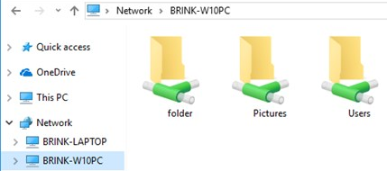
File Sharing
Remote file systems
Windows sharing files via network
Linux mount to a file system on another Linux
Linux (simplified)
mount //ip-address/share /mnt/data

Slide 31


Network File System
SMB File Server
(SAMBA)
ใช้ NAS ก็ได้
network
ให้ drive Z: เป็น network file system
ข้อดีของ File Server
- ใช้พื้นที่เก็บข้อมูลคุ้มค่า เพราะแชร์กัน
- ส่วนกลางทำหน้าที่ backup ข้อมูล
- เหมาะกับไฟล์รูป/วีดีโอ/ข้อมูลขนาดใหญ่
บริการเก็บไฟล์บนอินเทอร์เน็ต
- Google Drive, One Drive
- เหมาะกับไฟล์เอกสารที่มีขนาดไม่ใหญ่มาก

Slide 32
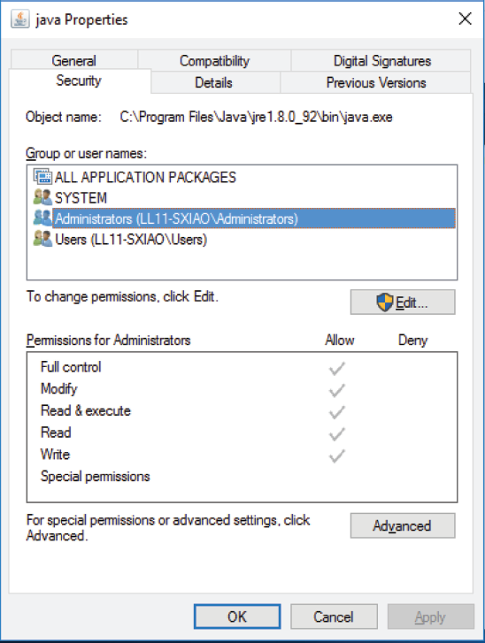
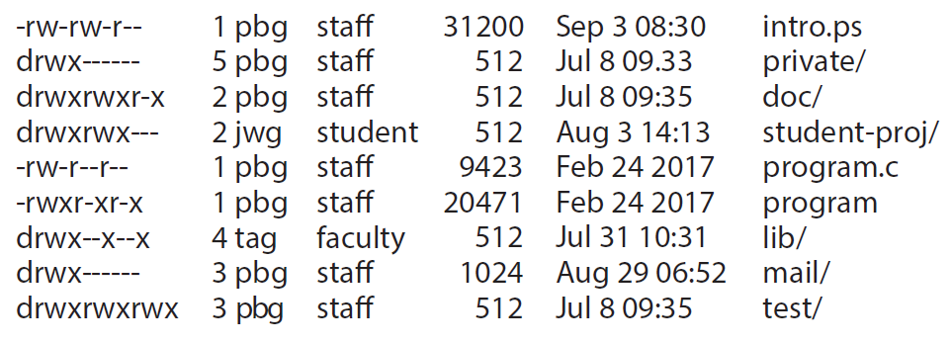
Protection
d rwx rwx rwx
Owner
Group
Others
Directory
ใน Linux มีคำสั่ง chown, chgrp, chmod
mode 755 คือ 111 101 101
mode 644 คือ 110 100 100
mode 700 คือ 111 000 000
mode 400 คือ 100 000 000
วัตถุประสงค์ของแต่ละ mode คืออะไร?

Slide 33
